Slide 1
PROJECT 1차 발표
-개발 1팀-

Slide 2
TABLE OF CONTENTS
01
02
03
04
05
06
팀원소개
개발환경 계획
간트차트
03 page
05 page
07 page
ERD
메뉴구조도
화면 구현 및 주요기능
08 page
10 page
12 page

Slide 3
01
팀원소개
팀원과 프로젝트에서 담당을 소개합니다.

Slide 4

김현(팀장) html, css, javascript, java, javaspring, react, hedisql, c++, unit, python, android
[기능] 데이터 구축, 지도 api, 문화재, 주변시설 검색 및 찜하기,찜취소, 이용후기 작성, 수정, 삭제, 나의 이용후기 불러오기, 수정, 삭제
강덕현 html, css, javascript, java, javaspring, react, hedisql
[VIEW] 전체 페이지 (메인페이지, 로그인, 회원가입, 마이페이지, 문화재찾기, 추천목록, 탐방후기)
[기능] 시큐리티 로그인, 회원가입, 유저 정보 수정, 삭제, 나의 추천목록 불러오기, 검색, 삭제

Slide 5
개발환경 계획
02
개발환경 도구 및 언어, DB, 컨셉, 기획 등

Slide 6
개발환경
개발도구
개발언어
WindowsOS
JDK-11.0.12,
MySQL, MyBatis,
Apache tomcat9.0.65,
Maven, Intellij, STS4 HeidSQL, Visual Code,
JAVA, HTML5, CSS,
JavaScript, Jquery,
SQL
프레임워크
빌드도구 & DB
API
SpringBoot, Ajax
MariaDB
Kakao map

Slide 7
컨셉 및 기능
기획: 세계적인 이슈인 K문화로 한국을 찾는 외국 관광객이 늘어났고 한국 문화에 대한 전반적인 관심이 커졌다. 이것을 조명하여 외국인 뿐만 아니라 한국인을 위한 한국 문화재에 대한 정보(문화재 내용, 위치, 주변 숙소, 식당, 교통 등)를 주는 사이트를 기획한다.
참조: 기존에 국가 문화 유산 포털 사이트(www.heritage.go.kr)는 ui와 기능적인 부분에 있어 정보전달 혹은 아카이브가 우선시 되어 전반적으로 딱딱한 느낌을 사용자에게 준다.
개선: 화면에 지도를 메인으로 디스플레이 시키고, 왼쪽 창에 문화재, 주변시설, 후기 등 정보를 보여주면서 사용자가 직관적이고 편하게 정보를 이용하는 웹사이트를 구현한다. 참고사이트(https://www.dabangapp.com)
기능: 회원가입, 아이디/비밀번호 찾기, 로그인. 회원정보 수정, 회원탈퇴. 통합검색, 조건검색, 후기 게시판, 찜한 문화재 보기, 메인페이지에 가장많은 후기를 받은 문화재, 찜한 문화재 각각 4건 노출,

Slide 8
03
간트차트
프로젝트 일정

Slide 9
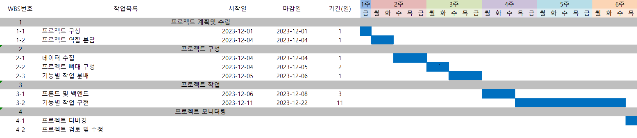

Slide 10
04
ERD
개체-관계 모델, 테이블간의 관계

Slide 11
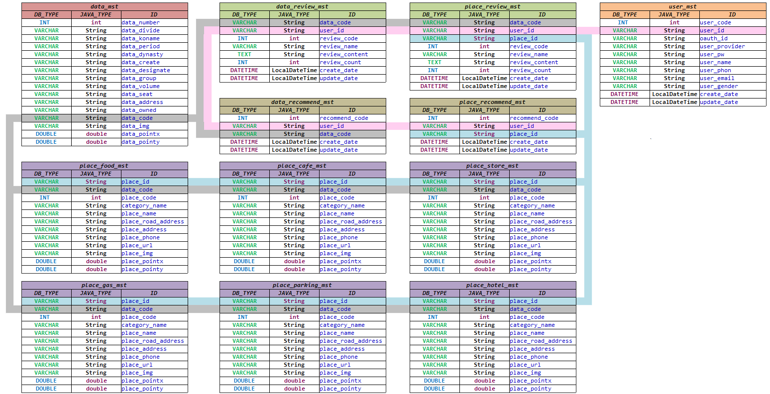

Slide 12
05
메뉴 구조도
메인, 로그인, 서브페이지 등

Slide 13
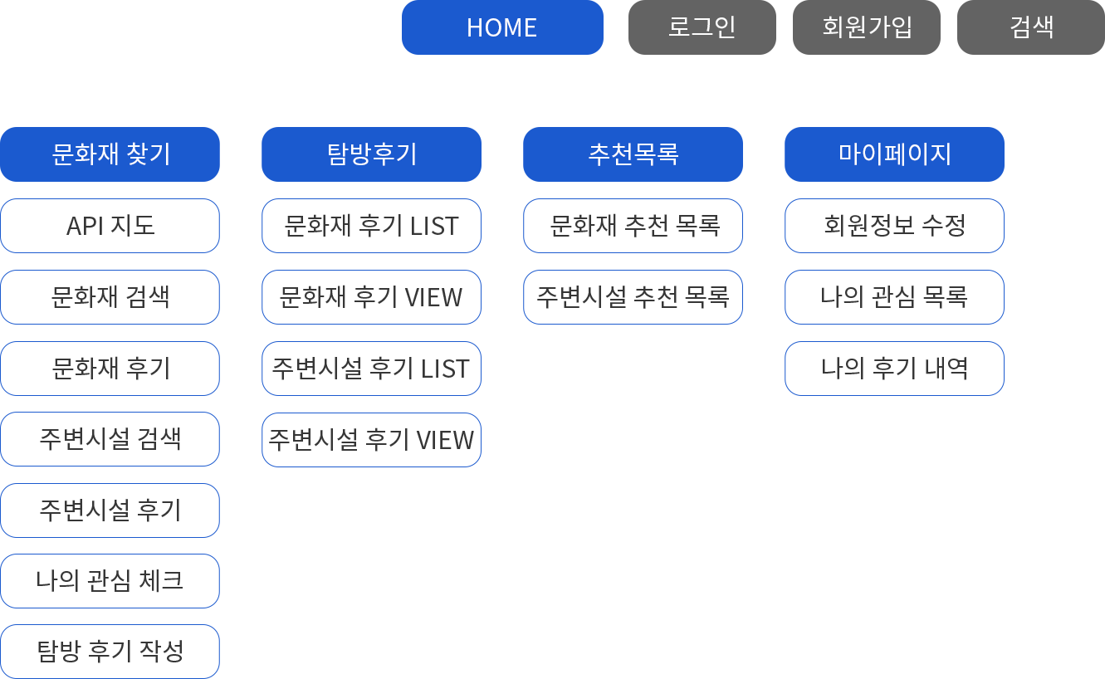

Slide 14
화면구현 및 주요기능
06
완료된 프로젝트의 실제 화면과 기능

Slide 15
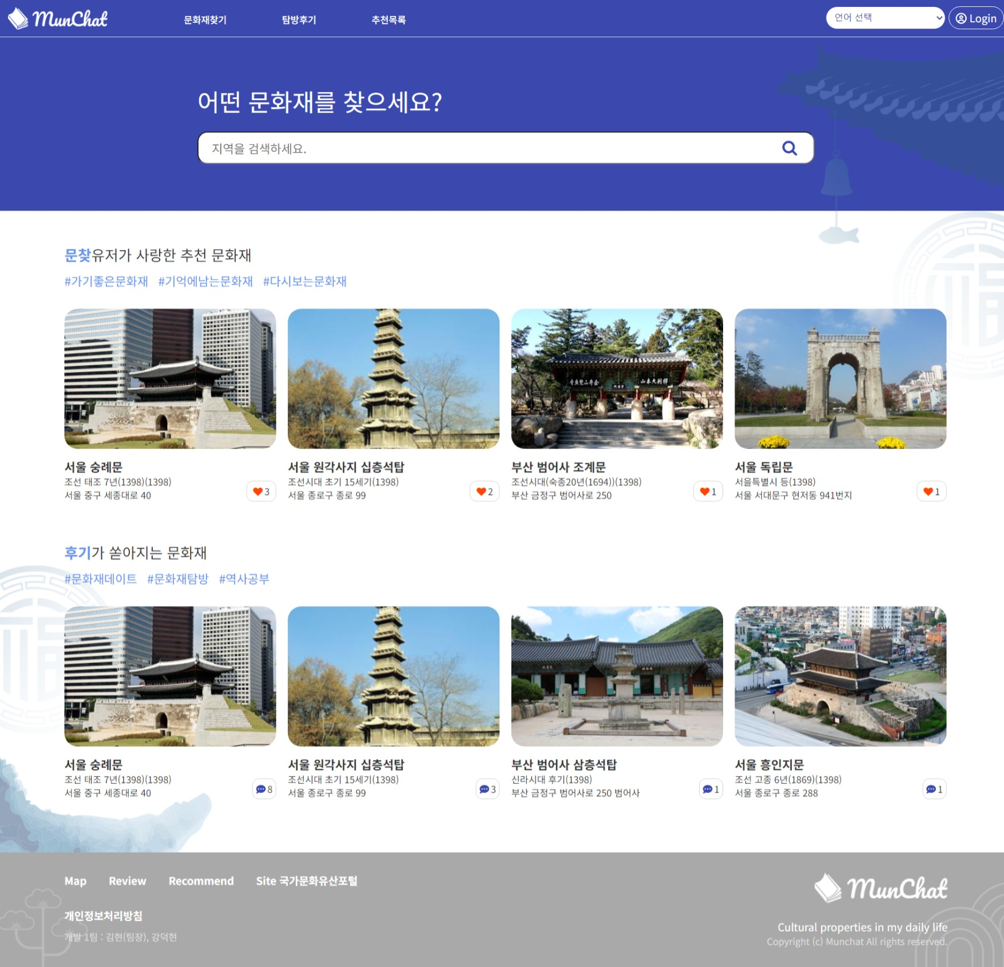
메인페이지

Slide 16
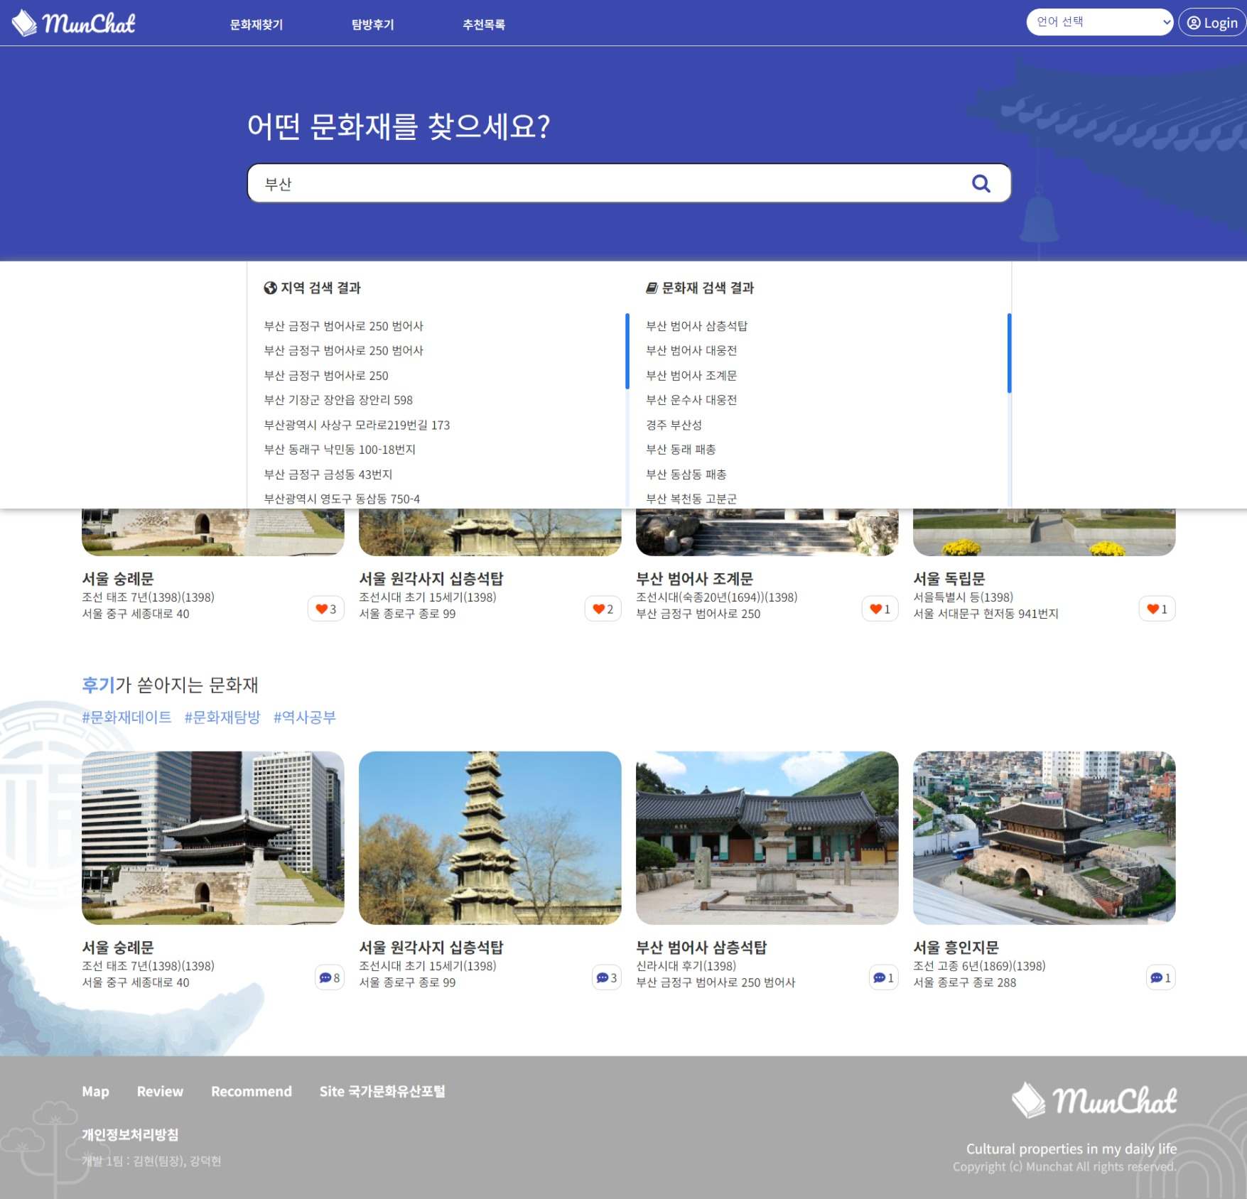
메인페이지- 검색

Slide 17
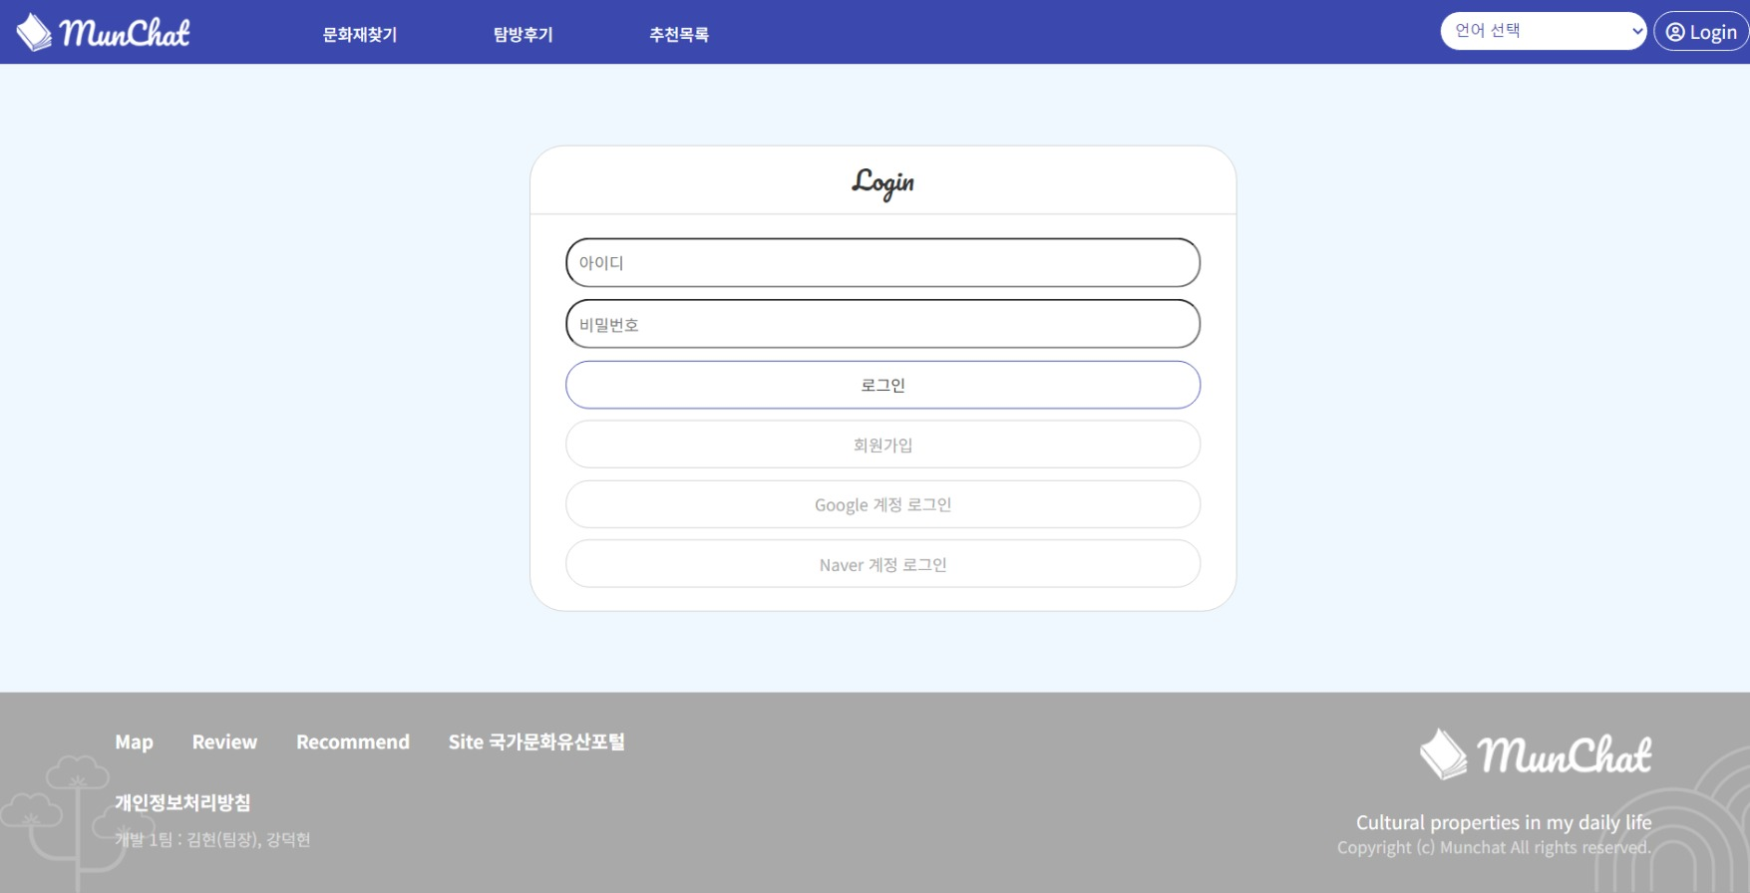
로그인

Slide 18
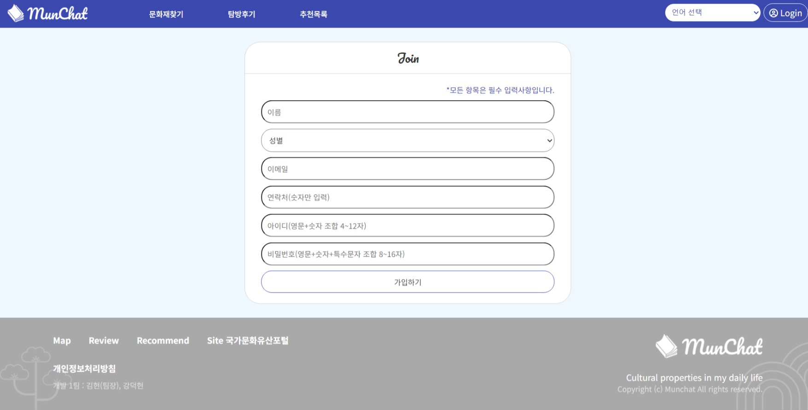
회원가입

Slide 19
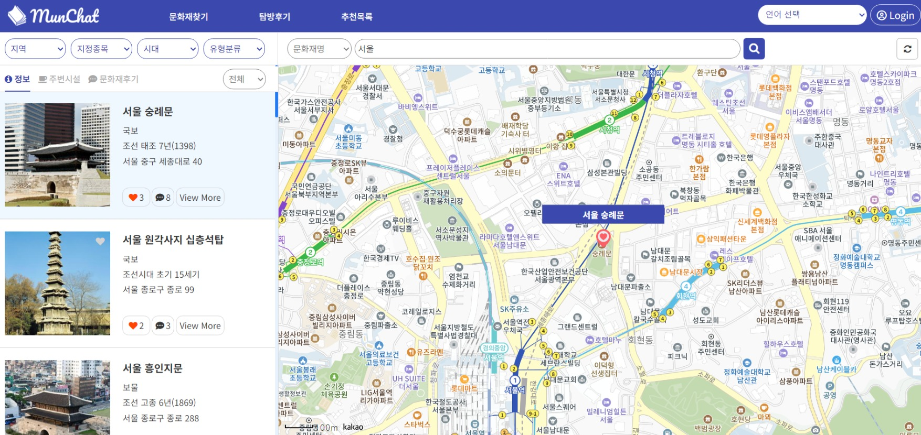
문화재 찾기 – 문화재 검색

Slide 20
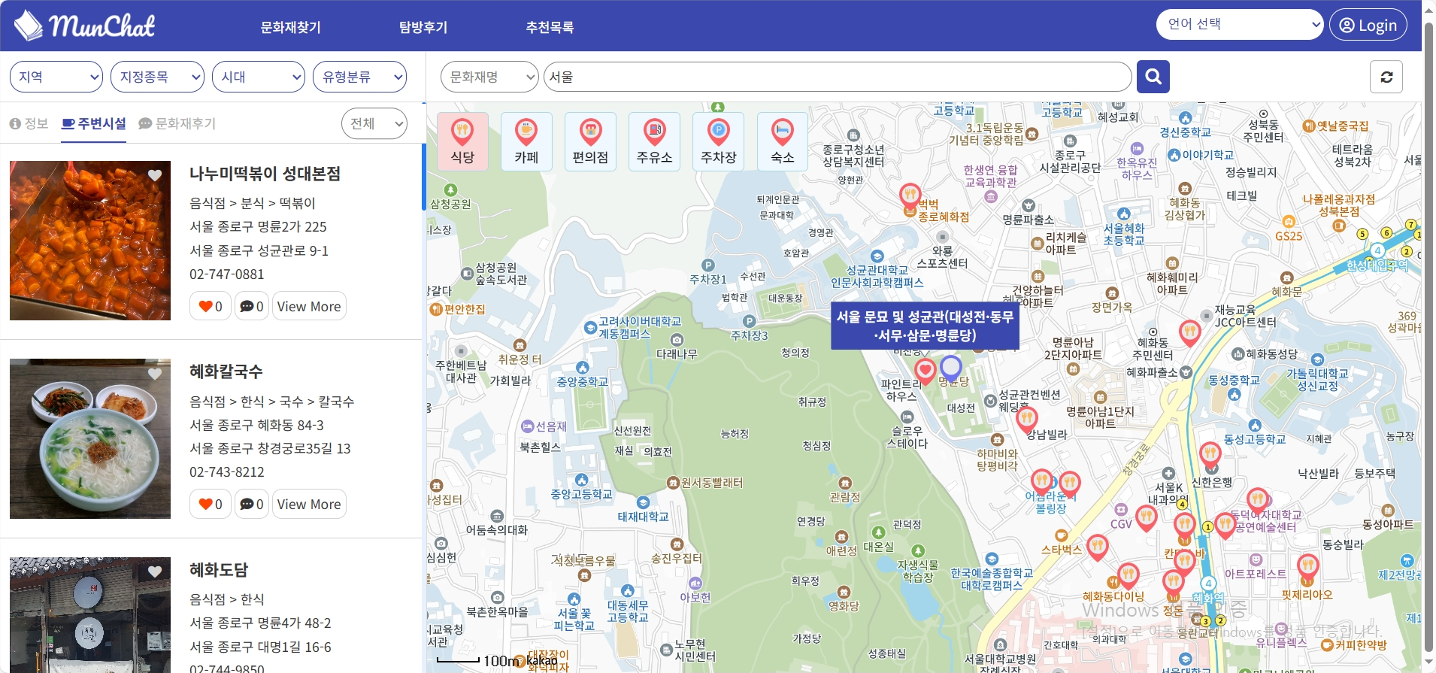
문화재 찾기 – 주변시설 검색

Slide 21
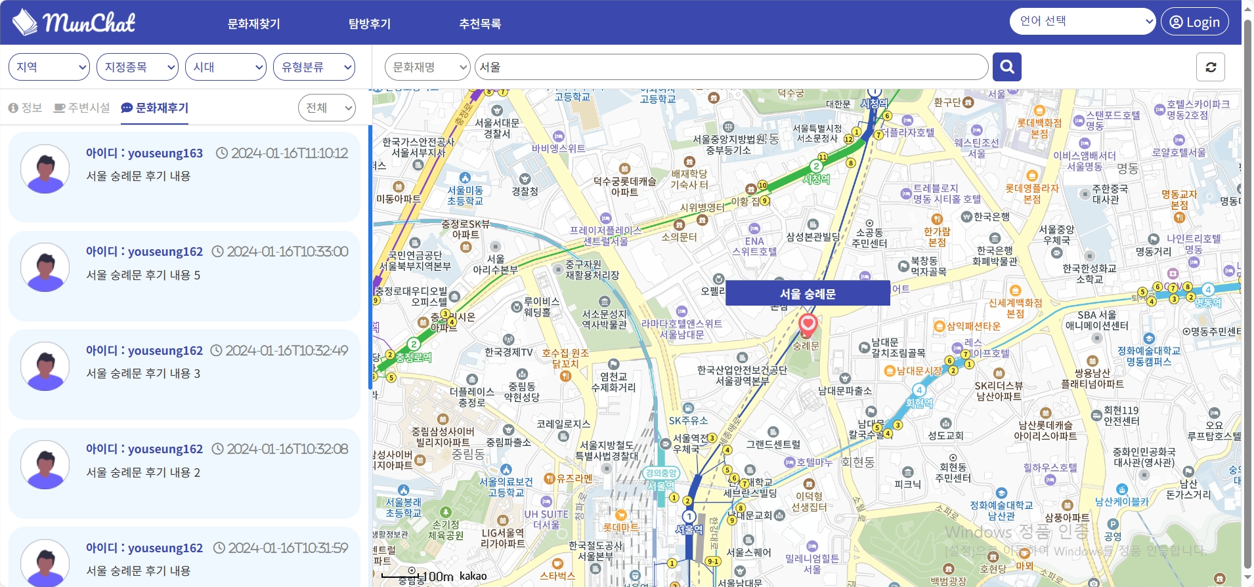
문화재 찾기 – 후기 (문화재, 주변시설)

Slide 22
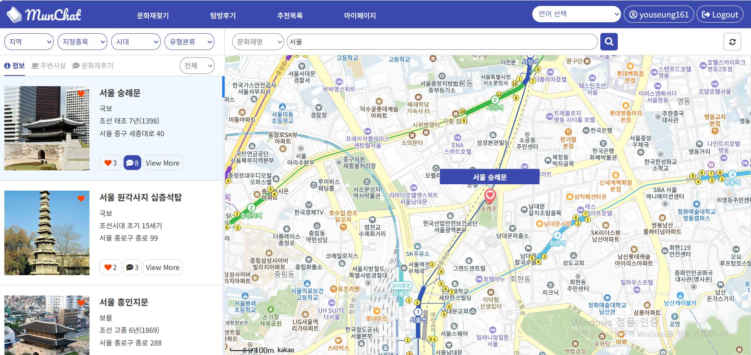
문화재 찾기 – 나의 관심 체크, 탐방 후기 작성 (문화재, 주변시설 )

Slide 23
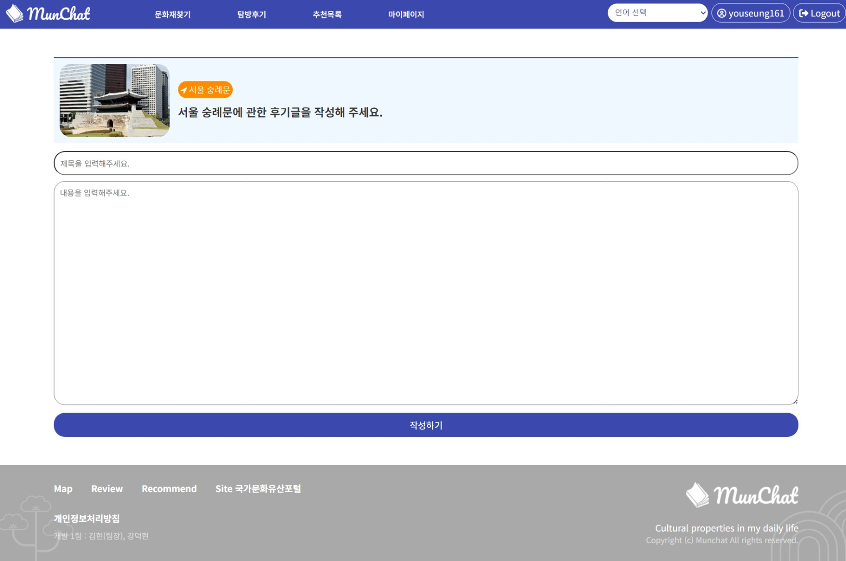
탐방후기 작성 (문화재,주변시설)

Slide 24
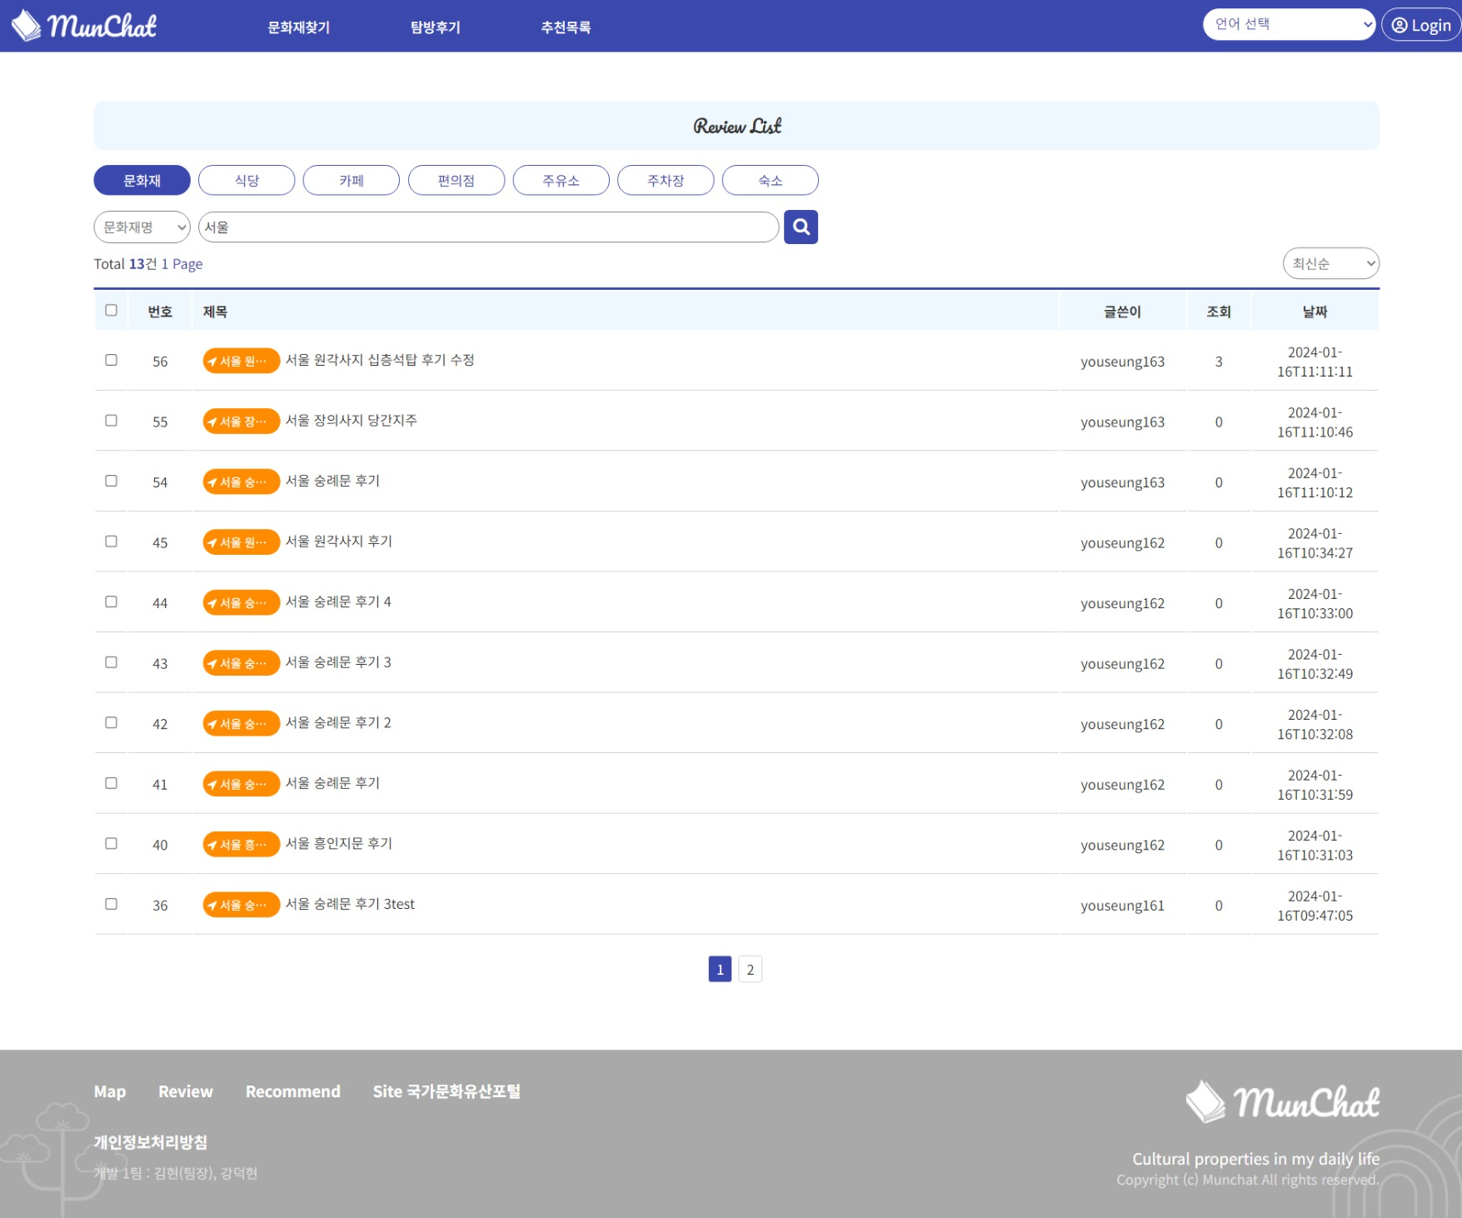
탐방후기-목록 (문화재, 주변시설)

Slide 25
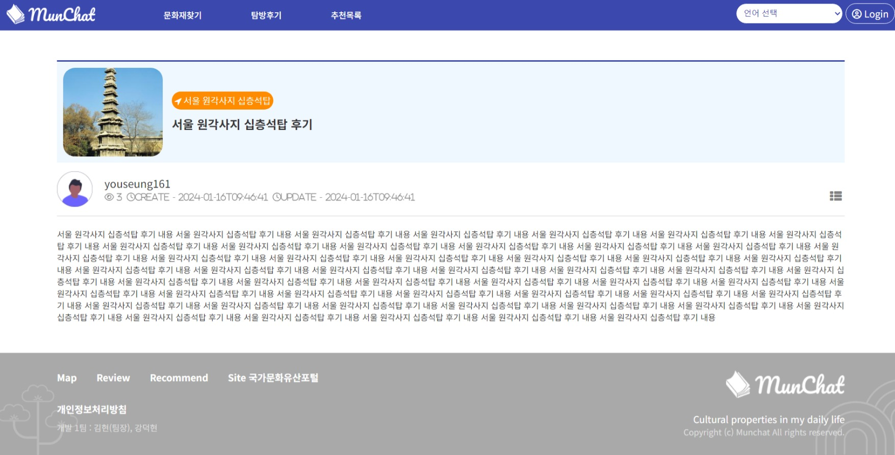
탐방후기 – 상세페이지 (문화재, 주변시설)

Slide 26
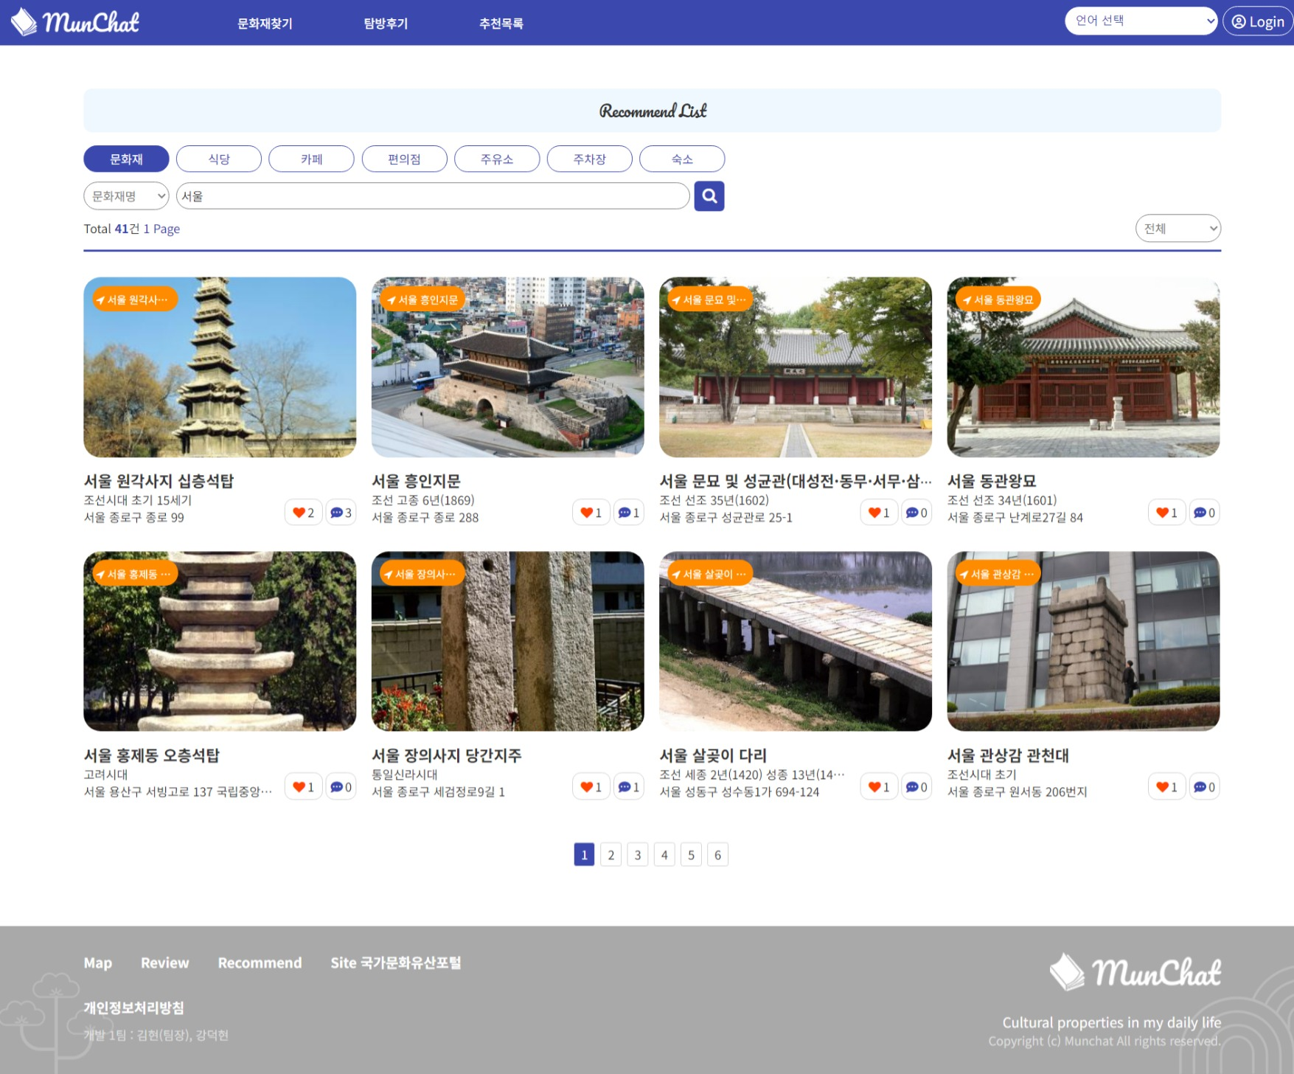
추천목록 - 문화재

Slide 27
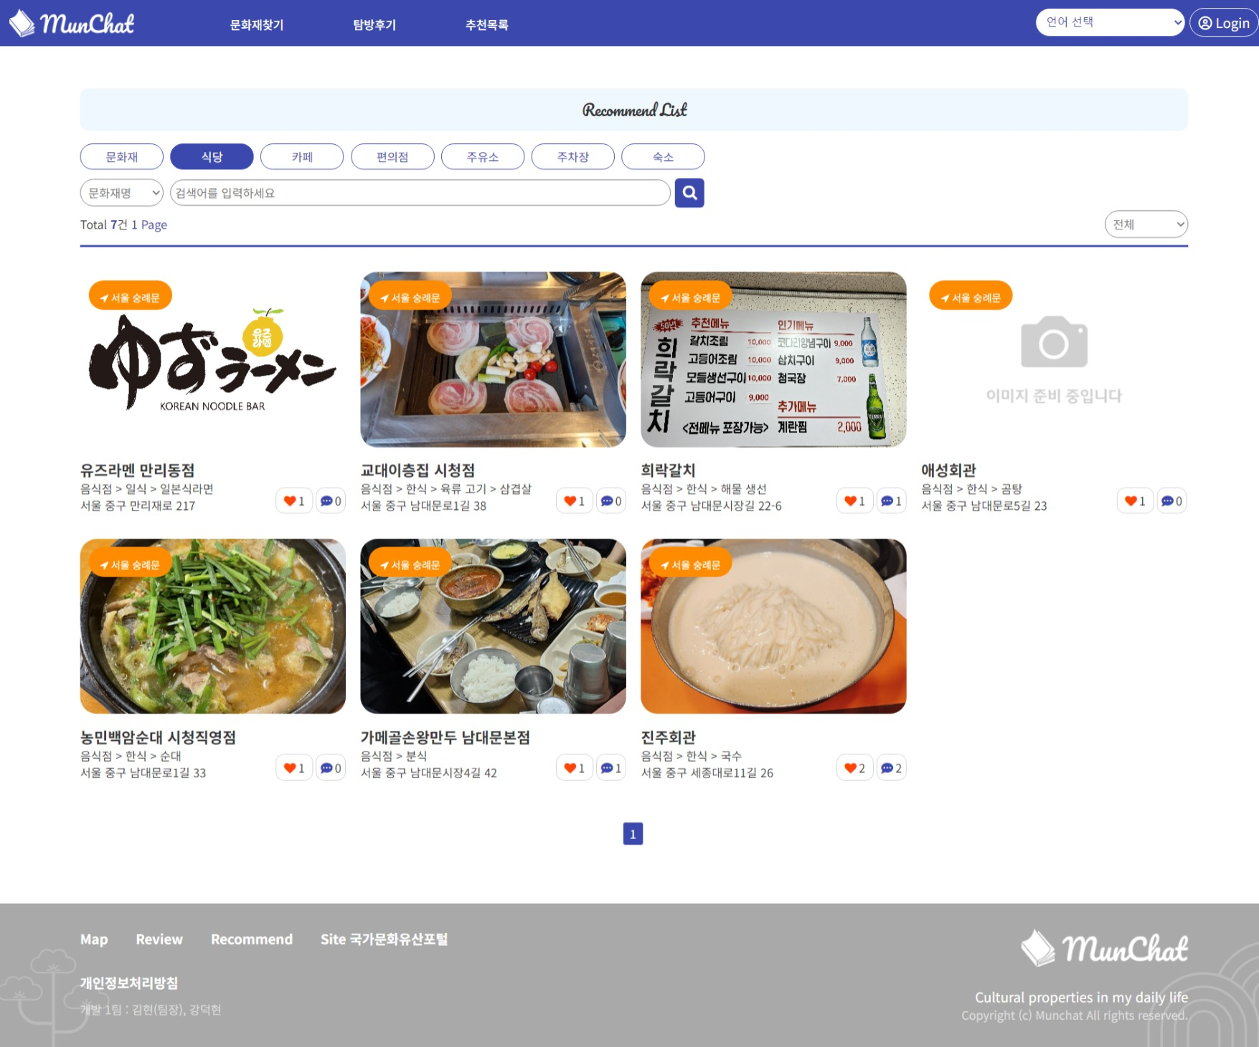
추천목록- 주변시설

Slide 28
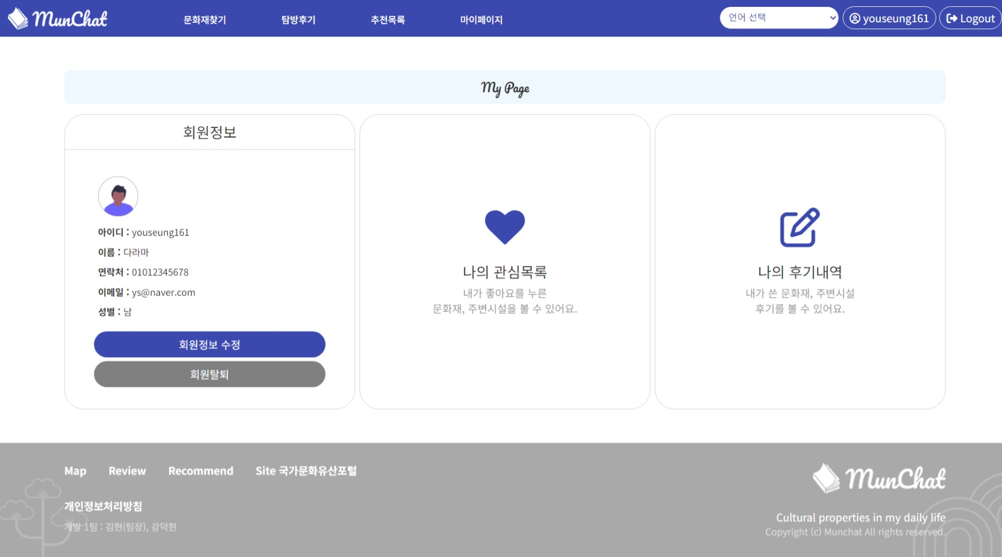
마이페이지

Slide 29
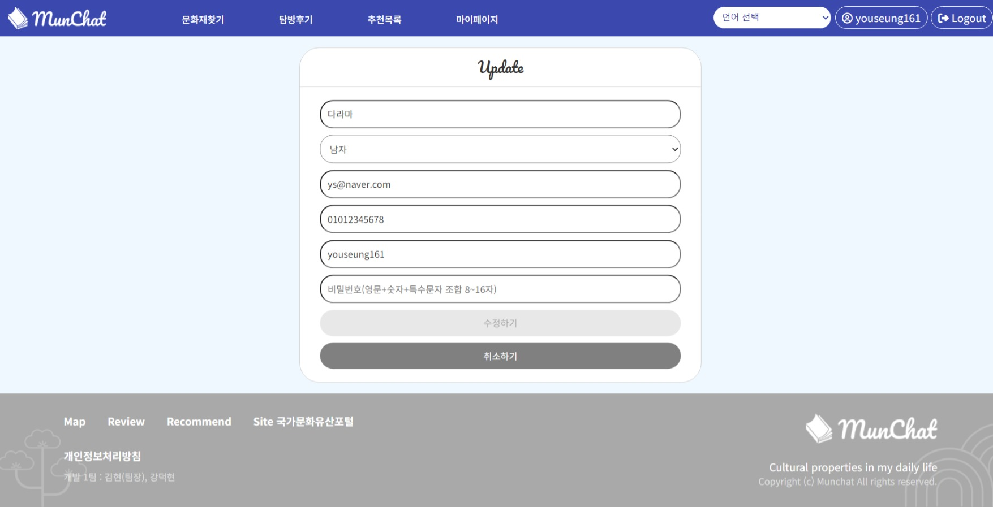
마이페이지 – 회원정보 수정

Slide 30
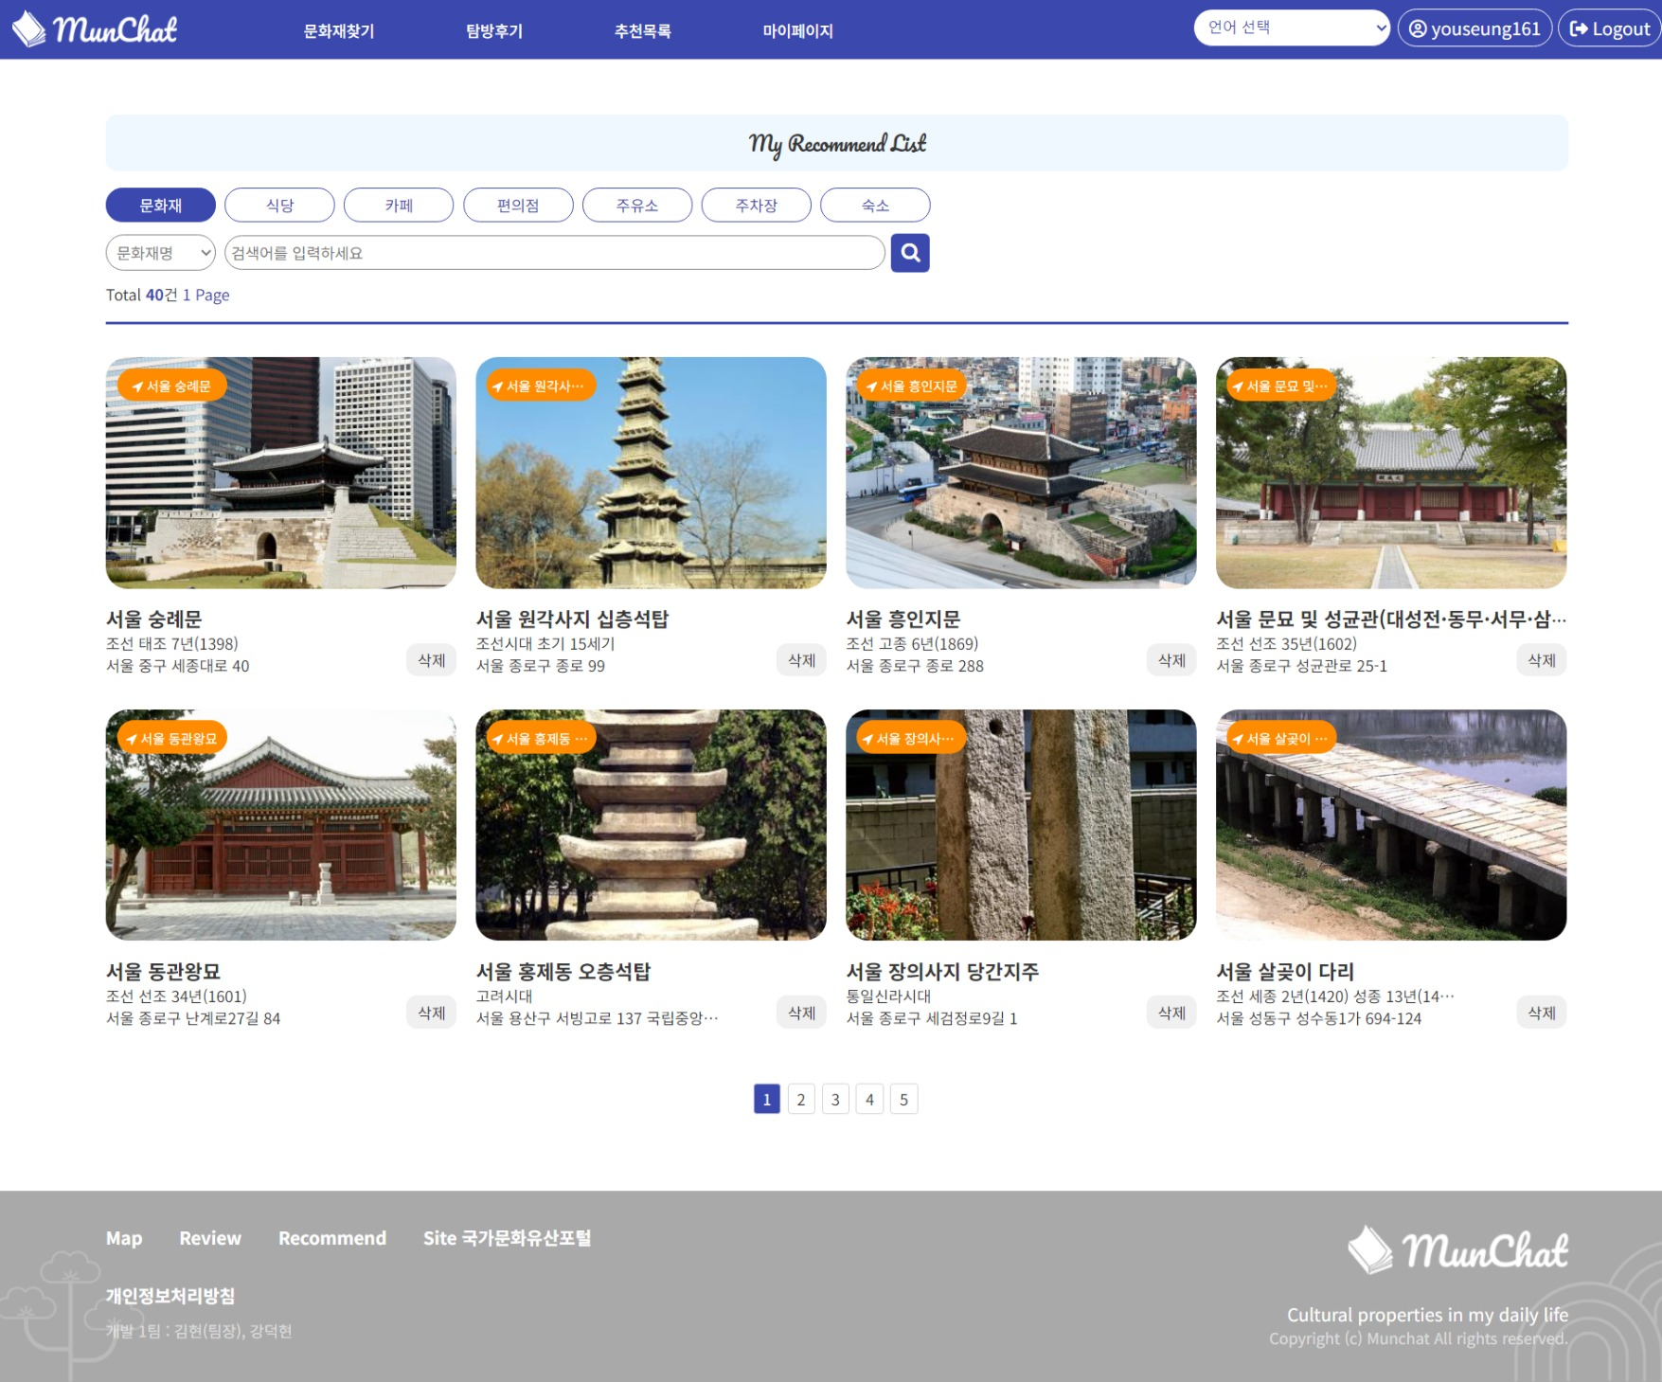
마이페이지
나의 추천목록
(문화재, 주변시설)

Slide 31
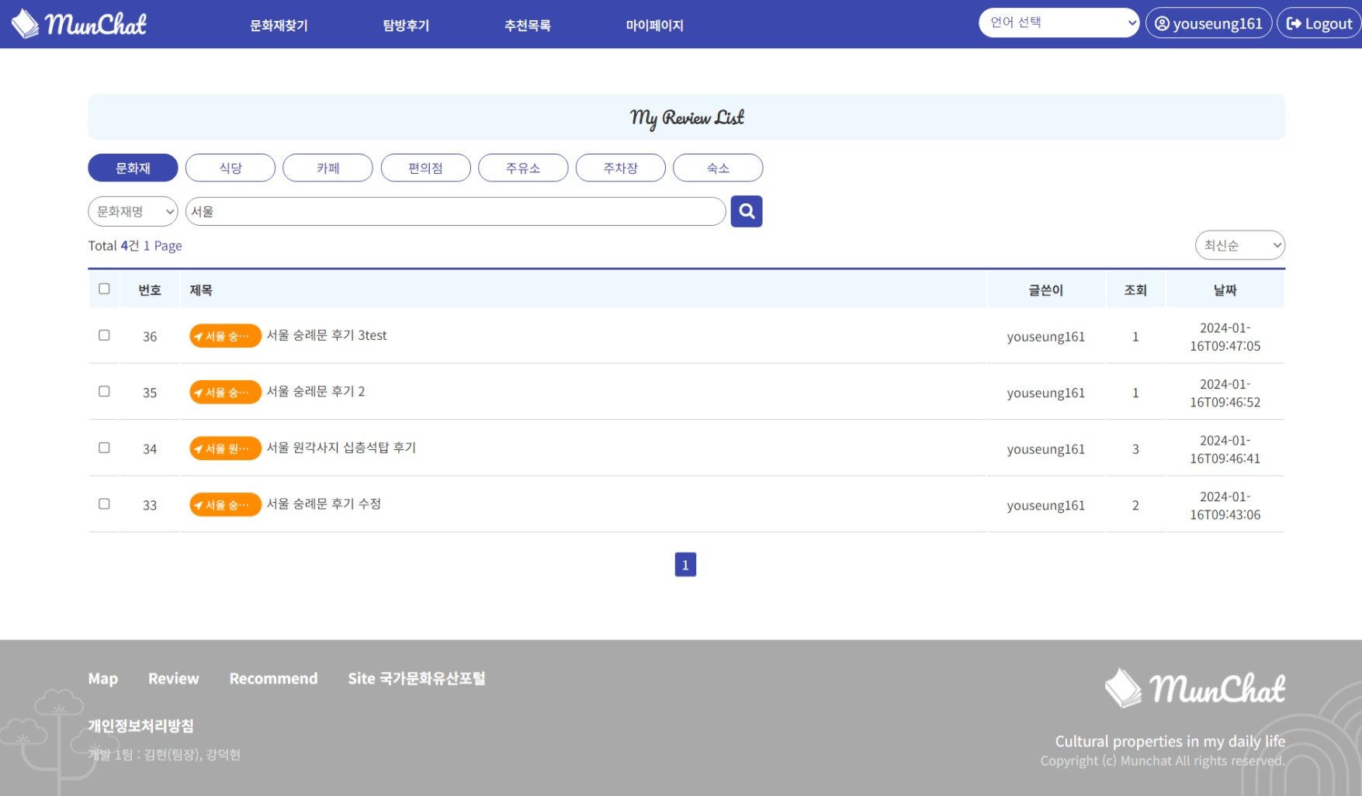
마이페이지 - 탐방후기 작성 (문화재, 주변시설)

Slide 32
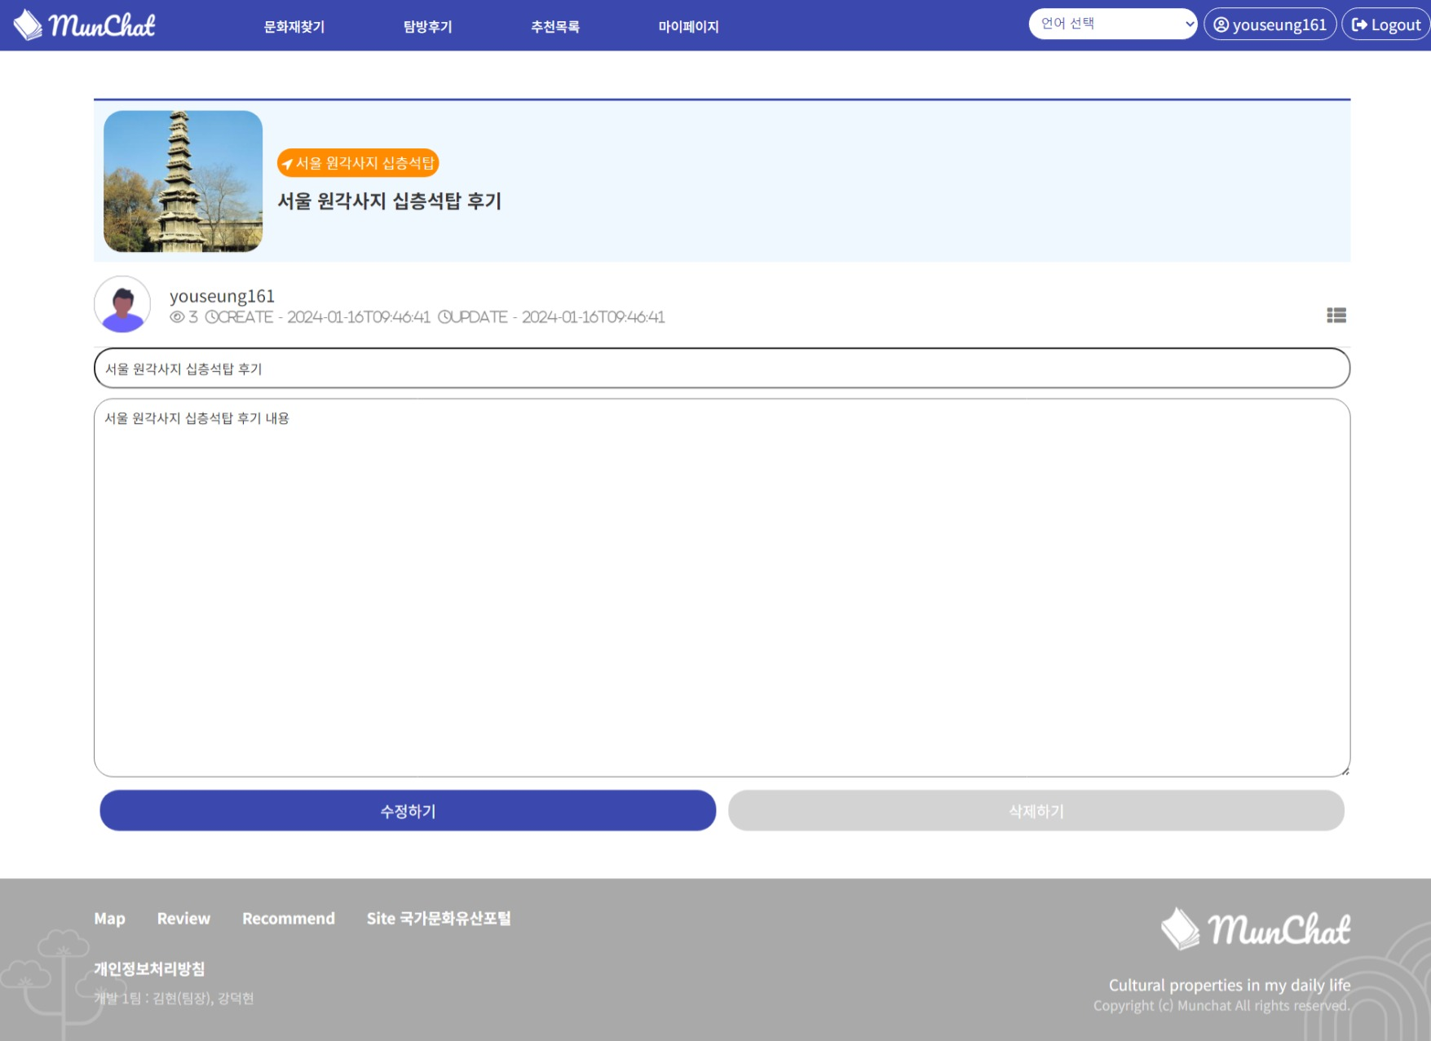
마이페이지
나의 탐방후기 수정
(문화재, 주변시설)

Slide 33
THANKS!
DO YOU HAVE ANY QUESTIONS?
youremail@freepik.com
+34 654 321 432
yourwebsite.com
Please keep this slide for attribution

Slide 34
ICON PACK

Slide 35










ALTERNATIVE RESOURCES
Here’s an assortment of alternative resources whose style fits the one of this template:
Vectors
Hand drawn abstract landscape covers collection
Gradient abstract landscape covers collection

Slide 36
RESOURCES
Did you like the resources on this template? Get them for free at our other websites:
Photos
AI-generated images by Midjourney
Confident woman supporting body positivity
Stylish man in k-pop clothing in urban scene
Vectors
Gradient abstract landscape covers collection
Flat design south korea map
Icons pack
Icon Pack: Korea | Lineal

